Slide 1
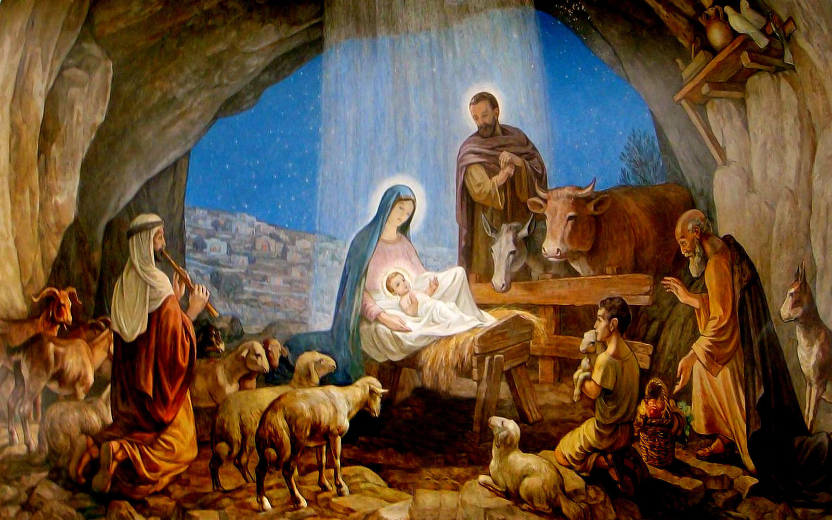
FF 27
‘LAY ALIM-PAMONJENA

Slide 2
1 ‘Lay alim-pamonjena Tsarovanao eto izao Fa tompo be harena No teraka tamin’io He! mahagaga ilay fitia Nasehon’Andriamanitra

Slide 3
He! ravo ny fo, He! mirana koa
Mifaly (falifaly), sambatra doria
Miventy ny hiran’ny lanitra
Haleloia !

Slide 4
2 ‘Lay alim-pamonjena (famonjena) Tsarovana eto tokoa Fa vita fanekena Izaho sy ny Tompo soa Ny tenako atolotro Ny tenany ho avotro.

Slide 5
He! ravo ny fo, He! mirana koa
Mifaly (falifaly), sambatra doria
Miventy ny hiran’ny lanitra
Haleloia !

Slide 6
3 ‘Lay alim-pamonjena Tsarovana eto tokoa Mpanota sesehena Mandova fiainan-tsoa ‘lay alim-pivavahana Nitondra fiadanana.

Slide 7
He! ravo ny fo, He! mirana koa
Mifaly (falifaly), sambatra doria
Miventy ny hiran’ny lanitra
Haleloia !

Slide 8
4 ‘Lay alim-pamonjena Tsarovana eto tokoa Nitondra fietrena Tsy mba manam-paharoa Fitiava-mampitovy zo Ny miadana sy ory fo.

Slide 9
He! ravo ny fo, He! mirana koa
Mifaly (falifaly), sambatra doria
Miventy ny hiran’ny lanitra
Haleloia !

